Slide 1
Web De Recomendación de Libros Infantiles
Realizado por: Maday Pablos Yugueros
Para el profesor: Enrique López González

Slide 2
ÍNDICE
INTRODUCCIÓN
DESCRIPCIÓN DEL PROBLEMA
HERRAMIENTAS
APLICACIÓN
ALGORITMO DE RECOMENDACIÓN
ANÁLISIS DE RESULTADOS
DAFO
LÍNEAS DE FUTURO
LECCIONES APRENDIDAS
BIBLIOGRAFÍA Y ENLACES

Slide 3
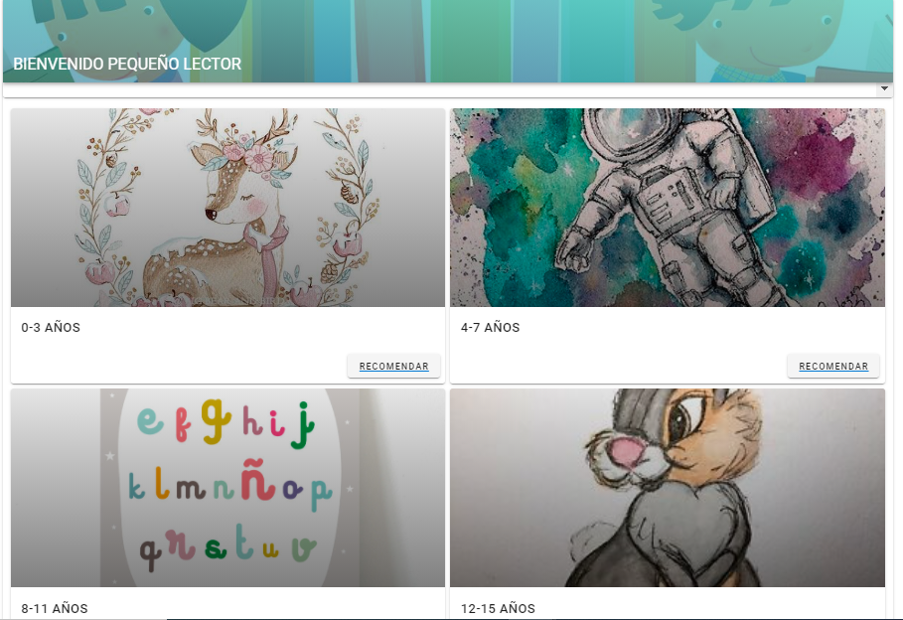
INTRODUCCIÓN
A lo largo de este trabajo analizaremos un problema concreto de recomendación y lo resolveremos mediante un algoritmo de recomendación.
Para ello he realizado un sitio Web donde se expone el problema ya resuelto.

Slide 4
DESCRIPCIÓN DEL PROBLEMA
El problema al que me enfrento es realizar un sitio Web de recomendación de libros infantiles. Para ello lo primero que debo establecer es un atributo sobre el cual recomendar, en mi caso he decidido la que fuera la edad.
El principal problema que encontré fue como determinar qué libro es adecuado para cada niño. Por ello decidí establecer rangos de edades.
En mi caso son: “0-3”, “4-7”, “8-11”, “12-15”, y “+15”.

Slide 5






HERRAMIENTAS

Slide 6
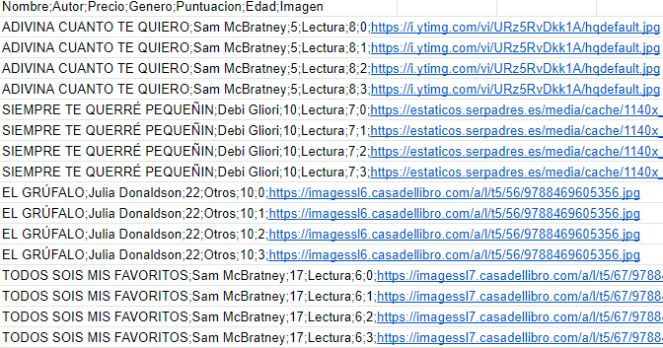
APLICACIÓN
A.-CONJUNTO DE DATOS
El conjunto de datos que aparece en un documento “.csv” está diseñado por mi y aparecen un total de doscientas líneas, siendo cada linea un libro.
Cada libro posee los siguientes atributos:
“Nombre;Autor;Precio;Genero;Puntuación;Edad;Imagen”

Slide 7
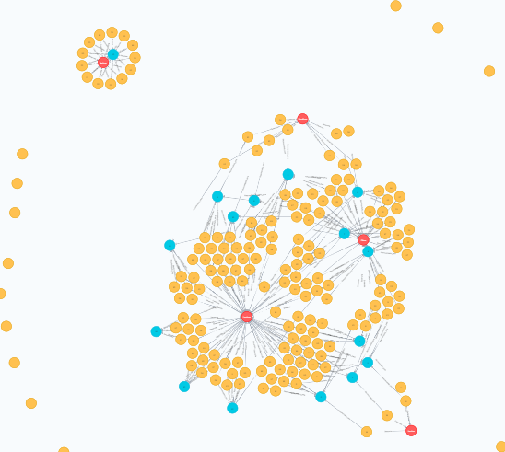
APLICACIÓN
B.- NEO4J
Establezco que en mi base datos cada círculo, que es un nodo para Neo4j, para mi va a ser un libro, y lo denoto como “v:libro”.
Una vez que le he dicho a Neo4j lo que es cada nodo, tengo que especificar qué atributos va a tener cada uno, si se fija en el conjunto de datos, en la primera línea aparecen el nombre de cada uno de los atributos.

Slide 8
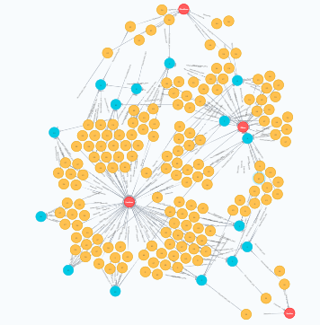
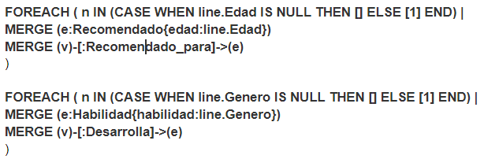
APLICACIÓN
B.- NEO4J
Para establecer las diferentes relaciones entre los libros use el siguiente código, tuve problemas ya que me daba errores por valores nulos aunque la verdad es que no tengo ningún valor nulo.

Slide 9
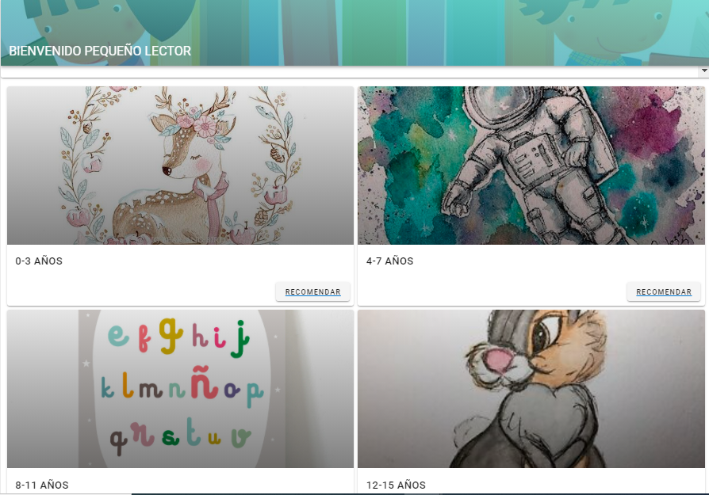
APLICACIÓN
C.-FRONTED
En la venta principal tengo una serie de cartas, concretamente cinco con diferentes rangos de edad. En cada carta se encuentra un botón, “RECOMENDAR”, que al pulsarlo te redirige a la segunda ventana.
Si analizamos el código, cada carta está numerada del uno al cinco, diferenciando cada grupo de edad. Al pulsar en el botón “Recomendar”, se le pasa a un método el número de la carta en la cual se ha pulsado el botón. Posteriormente nada más pulsar el botón se indica que se tiene que cambiar de ventana, y pasaremos a “recomendar.vue” .

Slide 10
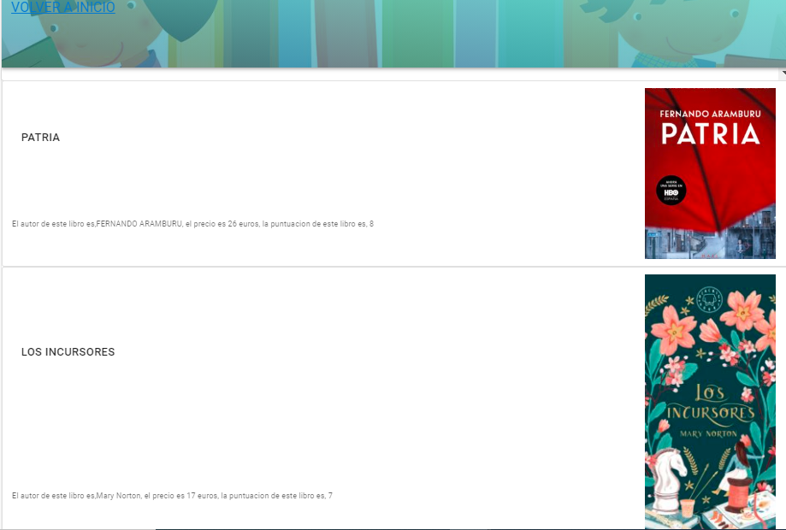
APLICACIÓN
C.-FRONTED
En la ventana de “recomendar” aparecen 4 libros recomendados para esa edad. Junto con cada libro sale el título del libro en grande, mayúscula, y en negrita, el autor del libro, el precio del libro, y una puntuación del uno al diez.
También a la derecha y en grande aparece la foto de la portada del libro, ya que no hay que juzgar un libro por su portada pero muchas veces es lo que nos anima a elegir entre un libro u otro. Además como la Web no ofrece la opción de compra también es más fácil a la hora de buscar el libro que te ha interesado en la librería reconocerlo por la portada.

Slide 11
APLICACIÓN
D.-BACKEND
El funcionamiento del backend no es muy complicado, también he de decir que tengo un algoritmo de recomendación sencillo. Al backend desde el frontend le paso una edad y mediante una query saco todos los libros en un rango de edad determinado. Pero eso lo explicaré mejor en el apartado del Algoritmo de recomendación.
Una vez que he obtenido todos los libros los guardo en un array y se lo mando al fronted donde allí operará con ellos.

Slide 12
ALGORITMO DE RECOMENDACIÓN
Mi algoritmo de recomendación no es muy complicado, consiste básicamente en un filtrado un poco diferente. Me pareció que definir un libro concreto para una edad concreta es muy difícil, ya que no todos los niños crecen al mismo ritmo ni tienen las mismas necesidades, así que decidí que en vez de recomendar para una edad concreta, establecer unos rangos de edad determinados.
El backend.js le manda el array a recomendar.vue y en esta ventana colocamos cada título, edad, precio, puntuación e imagen en un array y en un orden determinado y sería el propio recomendar.vue el que elige qué libros mostrar por medio de números aleatorios.
Al principio pensé en hacerlo recomendando por mayor puntuación pero de esta manera me dí cuenta que siempre se iban a mostrar los mismos libros y me interesaba tener variedad en los libros y que se pusieran recomendar varios libros.

Slide 13
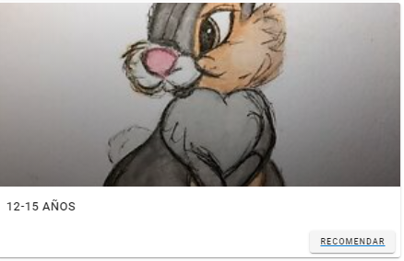

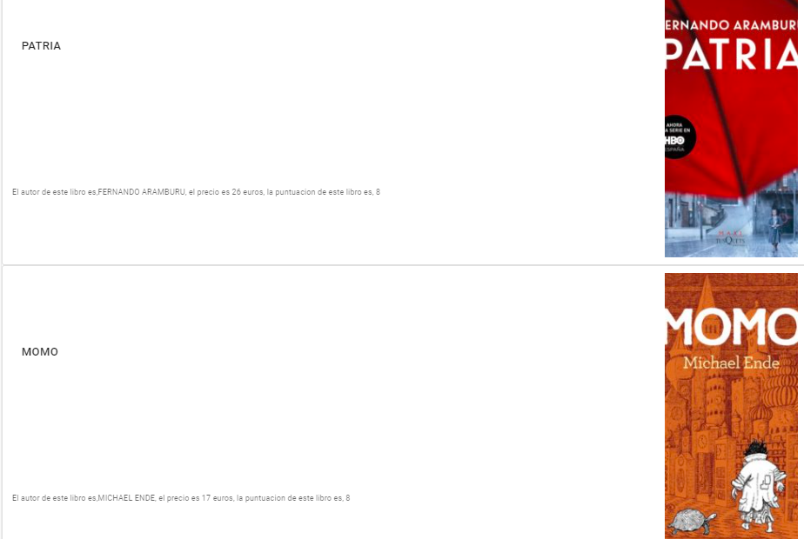
ANÁLISIS DE RESULTADOS

Slide 14
DAFO
LIMITACIONES
No puedes guardar un libro si te gusta
No puedes filtrar por otra cosa que no sea la edad
Funcionamiento simple
No hay favoritos
VENTAJAS
No hay casos malos.
Siempre vas a obtener una respuesta
Eficiente
Sin errores
Gran capacidad de crecimiento

Slide 15
LÍNEAS DE FUTURO
Ampliar la base de datos.
Dar el salto a una Web de Recomendación de libros global
Añadir la opción de compra del libro
Añadir un botón de me gusta para dar recomendaciones personalizadas
Añadir una ventana para recomendaciones sobre diferentes problemas en las diferentes edades.

Slide 16
LECCIONES APRENDIDAS
En primer lugar, quiero decir que estoy contenta con el trabajo que he realizado, ya que es cien por cien mío, desde el conjunto de datos hasta la interfaz. Podría haber hecho muchas cosas más, pero he de decir que me llevó más tiempo del que esperaba obtener un conjunto de datos amplio y completo con el que poder trabajar.
La verdad es que he aprendido mucho realizando este trabajo, ya que he tenido que buscarme mucho la vida en el sentido de que no sabía cómo funcionaba Neo4j, y tuve que ponerme mucho las pilas ya que sentía que me costaba un montón aprender cómo funcionaba.
Tenía mucho miedo a este proyecto, me costó mucho que mi programa funcionara a la perfección y cuando empecé con ello pensé que era imposible que yo sola sacara adelante un proyecto como este pero nada es imposible echándole horas y poniéndole empeño.

Slide 17
BIBLIOGRAFÍA
API de Vuetify:
https://v2.vuetifyjs.com/
Información borrar base de datos:
https://stackoverrun.com/es/q/1068977
Videos Vuefify:
https://www.youtube.com/channel/UCW5YeuERMmlnqo4oq8vwUpg
Página de Neo4j:
https://neo4j.com/graphacademy/training-intro-40/02-neo4j-graph-platform/
Postman:
https://www.postman.com/
La casa del libro:
https://www.casadellibro.com/

